Slide 1
基于单张肖像的高质量毛发建模
导师：李启雷
学生：徐云翰

Slide 2
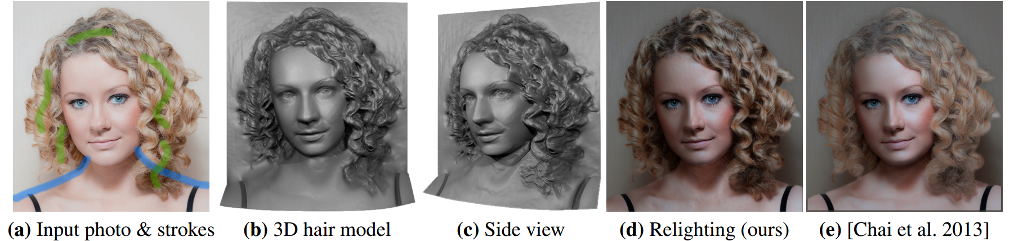
摘要
单张肖像照片
少量的用户输入
生成高质量毛发三维模型

Slide 3
综述
对于一个给定的照片，建立一个三维模型
使用深度图表示几何形状
使用SFS生成法线
使用螺旋形优先模型对毛发建模
为了帮助重建，需要用户在照片上大致标志毛发和身体的部分

Slide 4
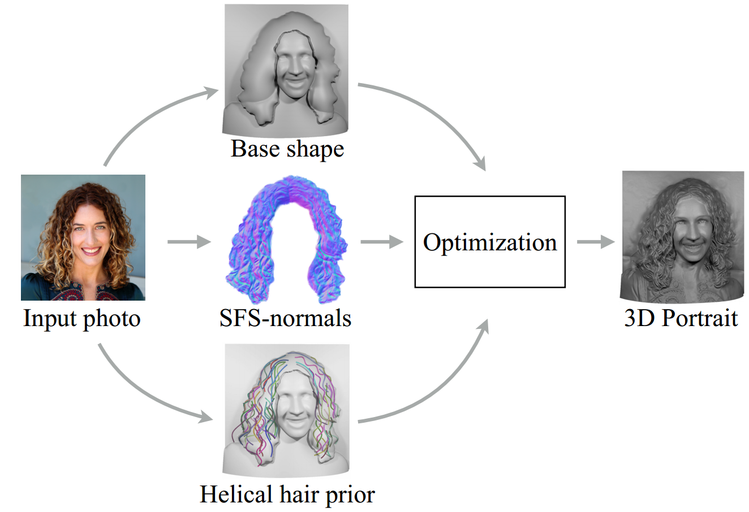
综述

Slide 5
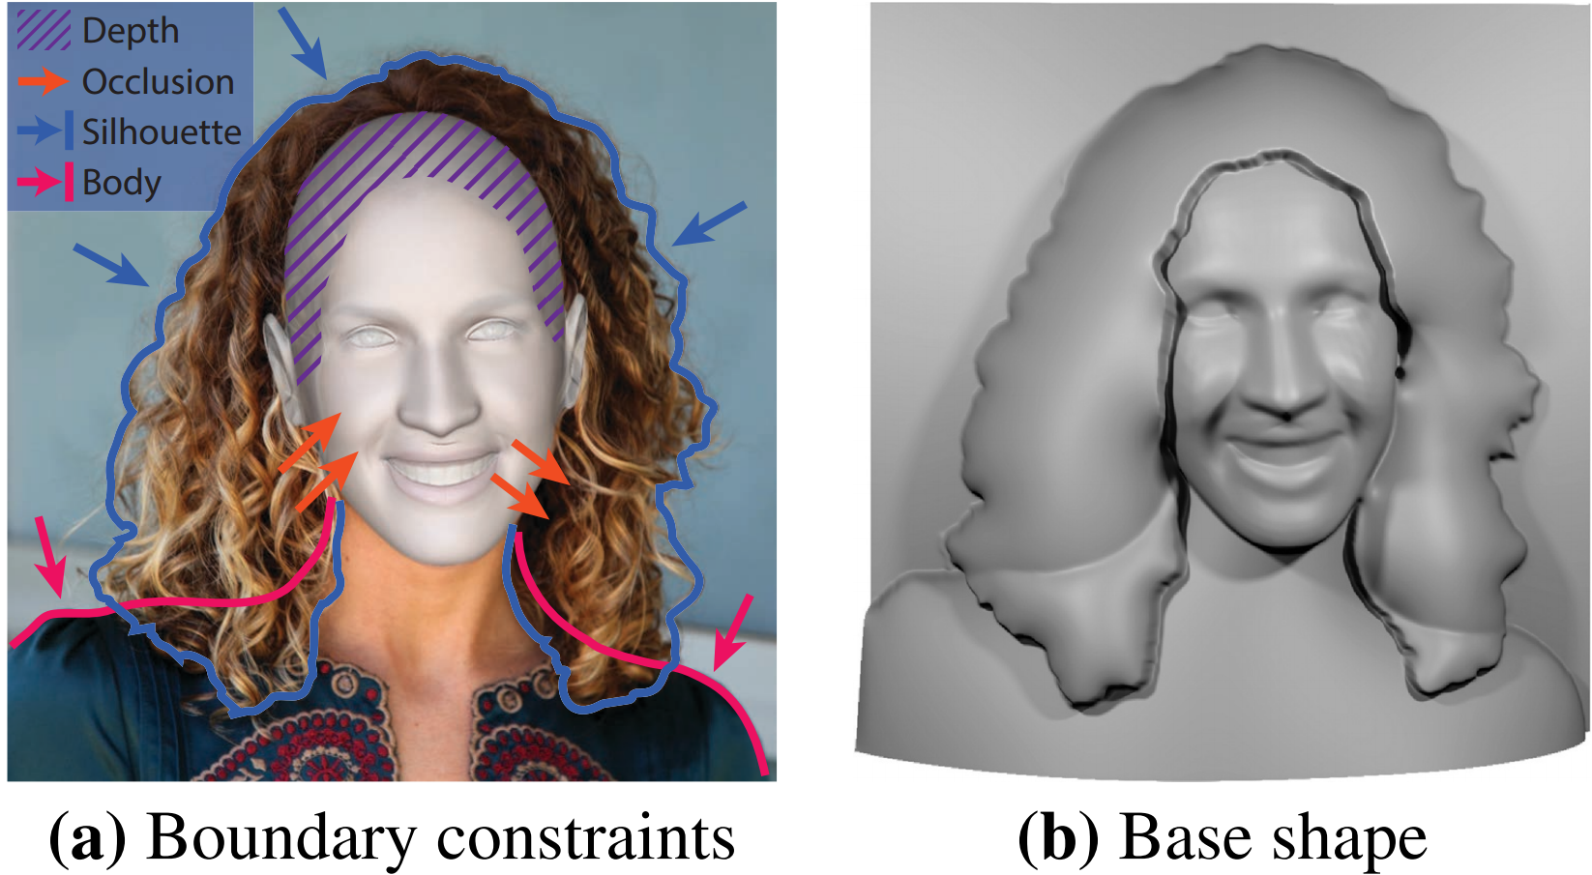
基本形状
使用Face Warehouse的数据集训练可形变面部模型
使用可变形面部模型匹配照片人脸，建立面部三维模型
使用一系列边缘约束建立基本形状，包括面部深度模型、面部与头发之间的遮蔽、头发轮廓以及身体轮廓

Slide 6
基本形状
结合面部、身体以及头发区域建立的深度信息，再使用一些数学方法，重建整个上半身的基本形状

Slide 7
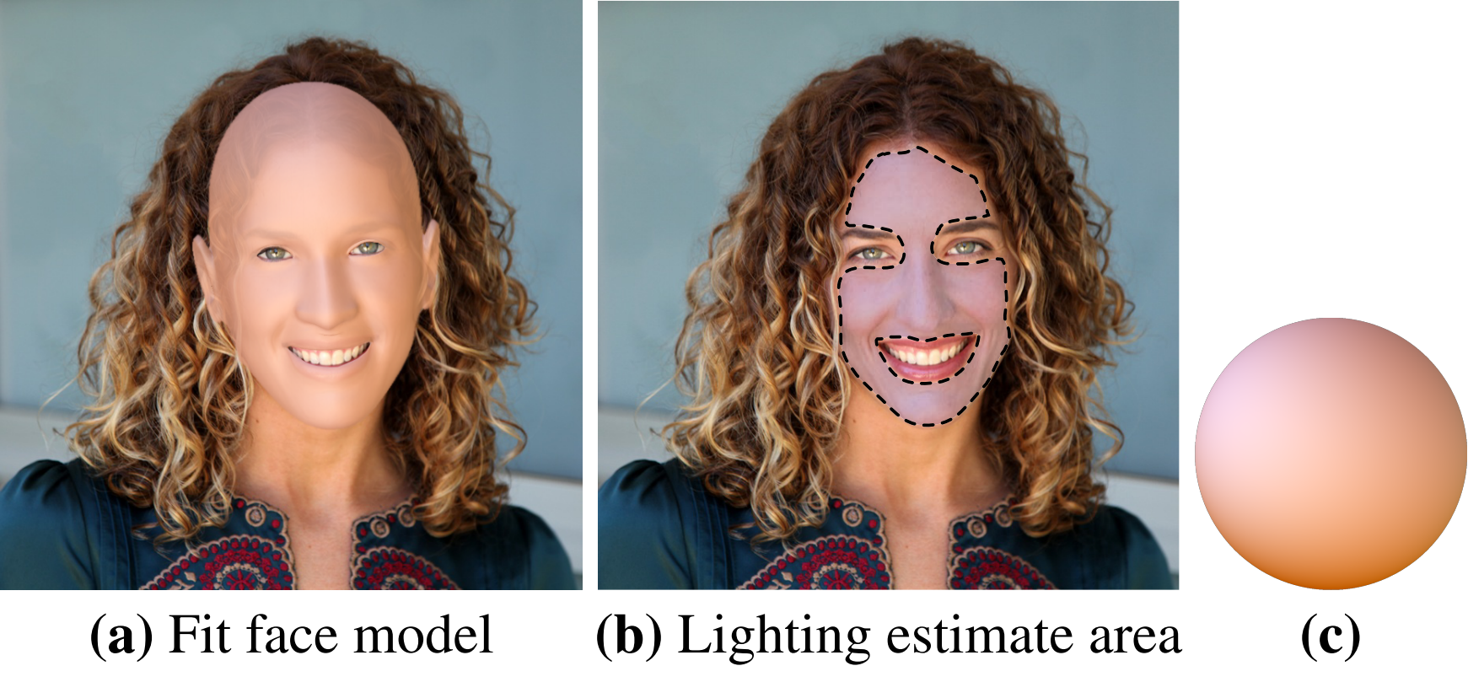
Shape from Shading
色度成形法
匹配可形变面部模型与照片中的人脸
根据匹配重建照片中的光照模型

Slide 8
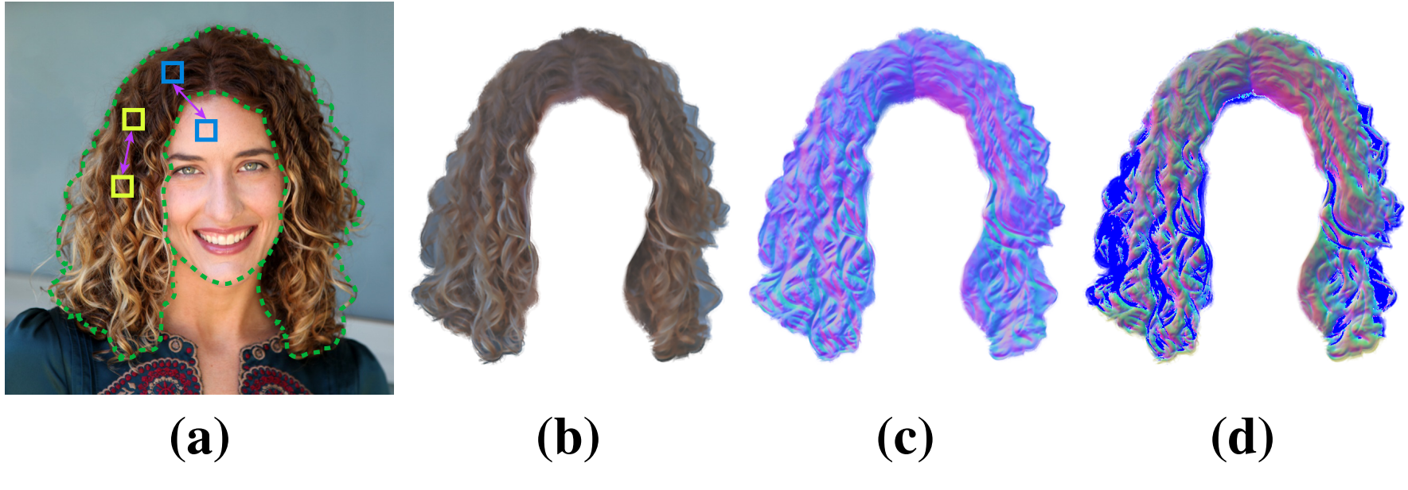
Shape from Shading
根据光照模型和头发区域像素的明暗使用SFS恢复头发法线
将头发法线和面部模型结合来重建头发的深度图和几何细节

Slide 9
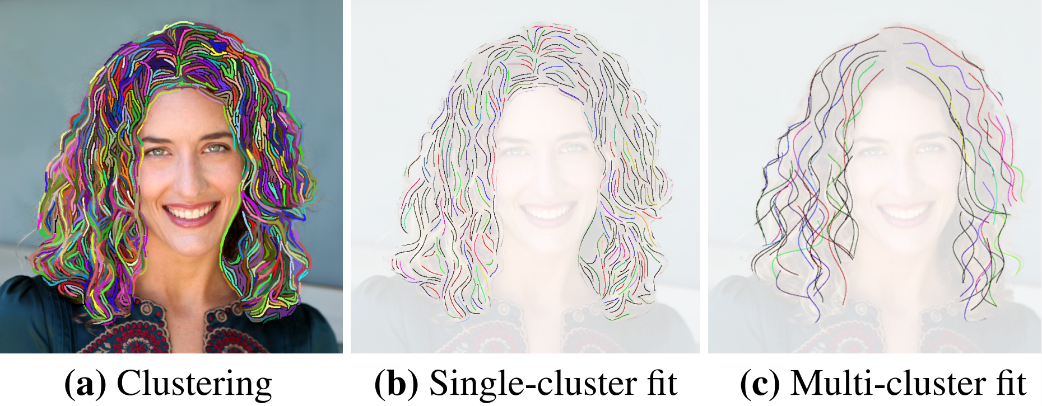
螺旋形优先毛发建模
基于像素间颜色和方向的相似度来对像素进行聚类，得到单个簇
对每个簇进行单个簇适配算法得到最优的单个簇模型
对单个簇进行多簇匹配，合并单个簇得到多簇模型

Slide 10
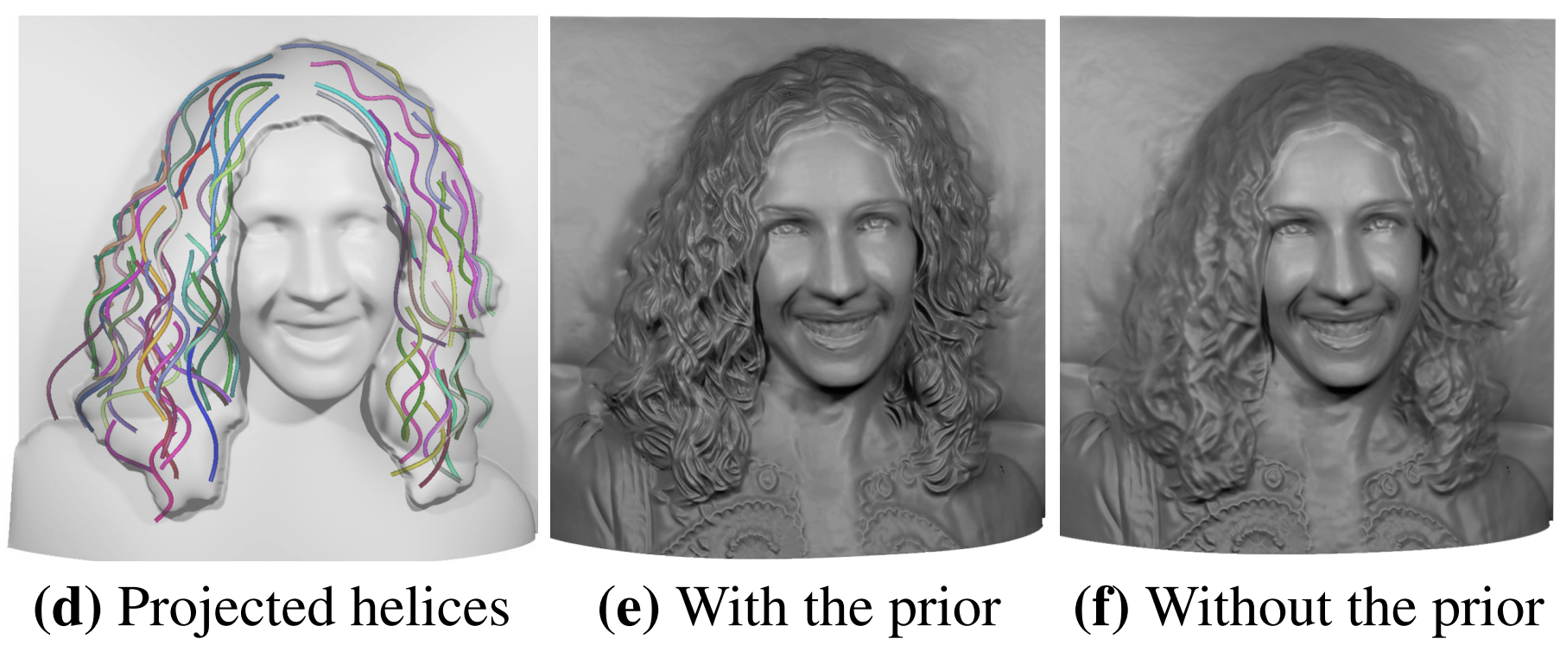
螺旋形优先毛发建模
将得到的螺旋模型重新投影到基本模型上以消除二义性
针对这些螺旋形模型优化，能得到很复杂精致的头发模型

Slide 11
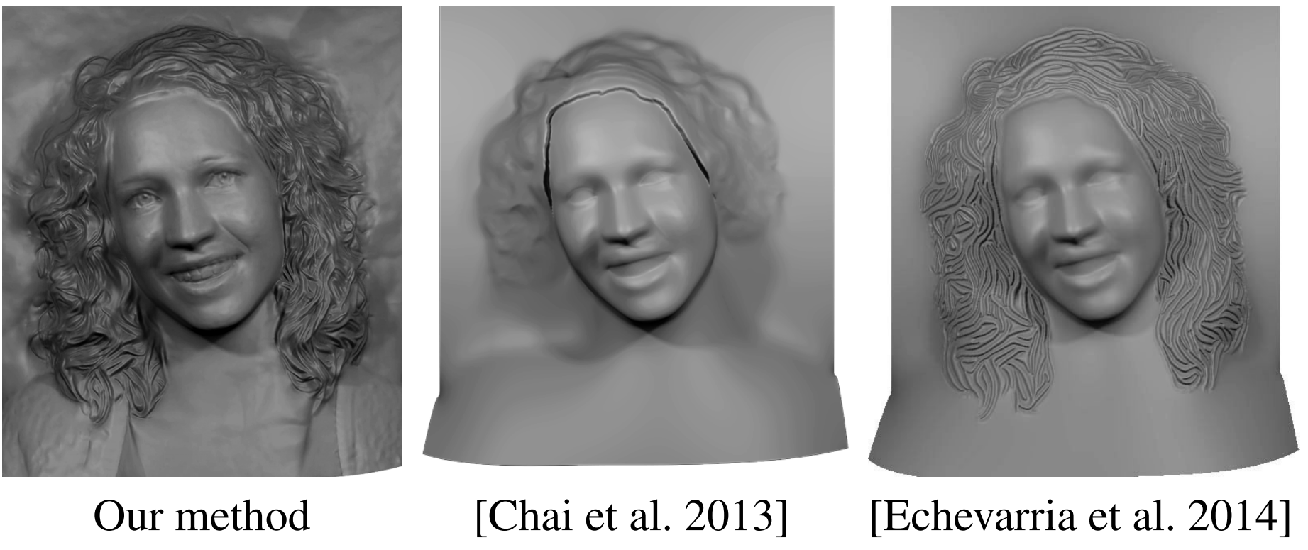
结果
相比之前的研究方法，几何结构更丰富，细节更细腻

Slide 12
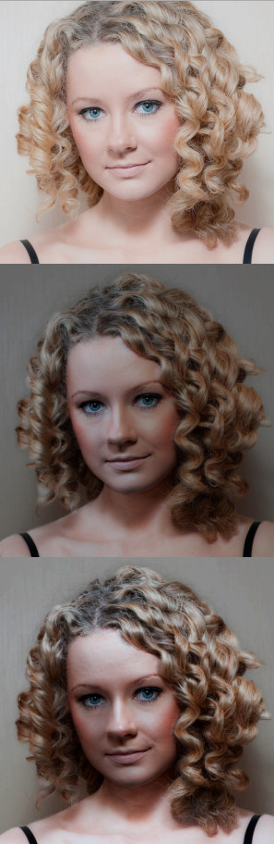
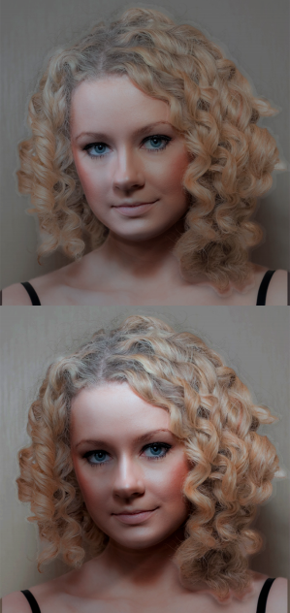
结果
二次光照的效果更真实

Slide 13
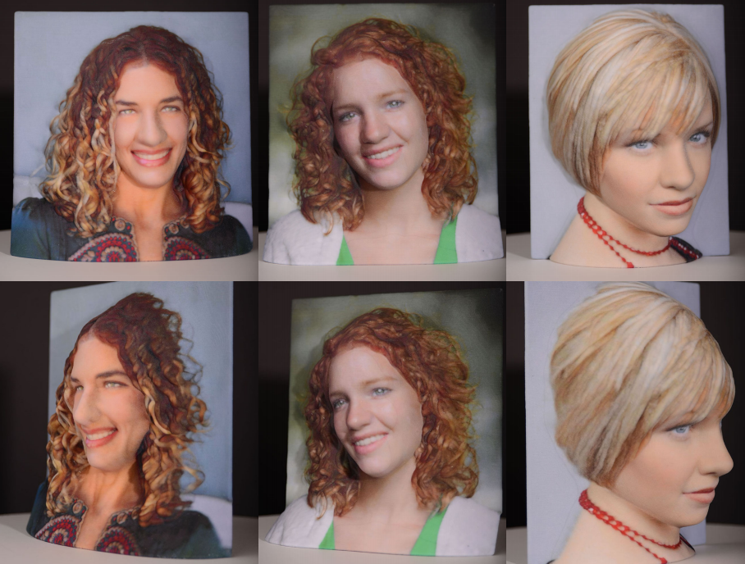
结果
用于3D打印的成品

Slide 14
谢谢
By 徐云翰

